Slide 1
应急演练及应急知识培训
博富特咨询
全面
专业
实用

Slide 2
关于博富特
博富特培训已拥有专业且强大的培训师团队-旗下培训师都拥有丰富的国际大公司生产一线及管理岗位工作经验，接受过系统的培训师培训、训练及能力评估，能够开发并讲授从高层管理到基层安全技术、技能培训等一系列课程。
我们致力于为客户提供高品质且实用性强的培训服务，为企业提供有效且针对性强的定制性培训服务，满足不同行业、不同人群的培训需求。
博富特认为：一个好的培训课程起始于一个好的设计,课程设计注重培训目的、培训对象、逻辑关系、各章节具体产出和培训方法应用等关键问题。

Slide 3
一、应急演练概述
定义
指来自多个机构、组织或群体的人员针对模拟的紧急情况，执行实际紧急事件发生时各自所承担任务的排练活动。

Slide 4
一、应急演练概述
综合应急能力
有效性
培训
目的
适应性
评估
协同性
改进
潜在问题
Notes:
通过培训、评估、改进等手段提高保护人民群众生命财产安全和环境的综合应急能力，了解应急预案的各部分或整体是否能有效地付诸实施，验证应急预案应对可能出现的各种紧急情况的适应性，找出应急准备工作中可能需要改善的地方，确保建立和保持可靠的通汛渠道及应急人员的协同性，确保所有应急组织都熟悉并能够履行他们的职责，找出需要改善的潜在问题。

Slide 5
一、应急演练概述
桌面演练
演练类型
功能演练
全面演练
Notes:
（1）桌面演练：基本任务是锻炼参演人员解决问题的能力，解决应急组织相互协作和职责划分的问题。桌面演练一般在会议室内举行，由应急组织的代表或关键岗位人员参加，针对有限的应急响应和内部协调活动，按照应急预案及标准工作程序讨论紧急情况时应采取的行动。事后采取口头评论形式收集参演人员的建议，提交一份简短的书面报告，总结演练活动和提出有关改进应急响应工作的建议，为功能演练和全面演练做准。
（2）功能演练：基本任务是针对应急响应功能，检验应急人员以及应急体系的策划和响应能力。功能演练一般在应急指挥中心或现场指挥部举行，并可同时开展现场演练，调用有限的应急设备。演练完成后，除采取口头评论形式外，还应向地方提交有关演练活动的书面汇报，提出改进建议。
（3）全面演练：基本任务是对应急预案中全部或大部分应急响应功能进行检验，以评价应急组织应急运行的能力和相互协调的能力。全面演练为现场演练，演练过程要求尽量真实，调用更多的应急人员和资源，进行实战性演练，可采取交互式方式进行，一般持续几个小时或更长时间；演练完成后，除采取口头评论外，应提交正式的书面报告

Slide 6
一、应急演练概述
演练人员
观摩人员
应急演练
参与人员
控制人员
评价人员
模拟人员

Slide 7
二、应急演练流程
演练准备
演练实施
演练评价
与总结

Slide 8
1
演练准备
演练准备
1、编写演练方案
2、制定演练规则
3、培训参演人员

Slide 9
2
演练实施
应急演练实施阶段指从宣布初始事件起到演练结束的整个过程。
在这个过程中，应当严格按照演练方案制定的流程进行；并且全过程都要有相关人员进行记录。
Notes:
应急演练实施阶段指从宣布初始事件起到演练结束的整个过程。

Slide 10
3
演练评价与总结
不足项
演练
评价
整改项
改进项

Slide 11
3
演练评价与总结
演练总结
演练结束后，应对演练进行总结与讲评，全面评价演练是否达到演练目标、应急准备水平以及是否需要改进，也是演练人员进行自我评价的机会。根据应急演练任务相关要求，演练总结与讲评可以通过访谈、汇报、协商、自我评价、公开会议和通报等形式完成。

Slide 12
三、常见事故应急急救措施
高空坠落事故
触电事故
机械伤害事故

Slide 13
1
高空坠落应急救援
高处坠落产生的伤害主要是脊椎损伤、内脏损伤和骨折。
为避免施救方法不当使伤情扩大，抢救时应注意以下几点 ：

Slide 14
1
高空坠落应急救援
首先看其是否清醒，能否自主活动，若能站起来或移动身体，则要让其躺下用担架抬送医院，或是用车送往医院，因为某些内脏伤害，当时可能感觉不明显。
若伤员已不能动，或不清醒，切不可乱抬，更不能背起来送医院。这样极容易拉脱伤者脊椎，造成永久性伤害。此时应打120向医疗单位求救。
然后进一步检查伤者是否骨折，若有骨折，应采用夹板固定，找两到三块比骨折骨头稍长一点的木板，托住骨折部位，绑三道绳，使骨折处由夹板依托不产生横向受力，绑绳不能太紧，以能够在夹板上左右移动1-2厘米为宜 。

Slide 15
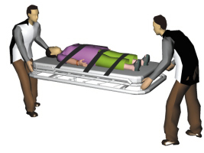
1
高空坠落应急救援
送医院时应先找一块能使伤者平躺的木板，然后在伤者一侧将小臂伸入伤者身下，并有人分别托住头、肩、腰、胯、腿等部位，同时用力，将伤者平稳托起，再平稳放在木板上，抬着木板送医院。

Slide 16
1
高空坠落应急救援
若坠落在地坑内，也要按上述程序救护。若地坑内杂物太多，应由几个人小心抬抱，放在平板上抬出。若坠落在地井中，无法让伤者平躺，则应小心将伤者抱入筐或吊桶中吊上来，施救时应注意无论如何也不能让伤者脊椎、颈椎受力。

Slide 17
1
高空坠落应急救援
如遇呼吸、心跳停止者，可采取人工呼吸或胸外心脏按压法，使其恢复正常。

Slide 18
2
机械伤害应急救援
1、对被机械伤害的伤员，应迅速小心地使伤员脱离伤源，必要时，拆卸机器，移出受伤的肢体。
2、对发生休克的伤员，应首先进行抢救。如遇呼吸、心跳停止者，可采取人工呼吸或胸外心脏挤压法，使其恢复正常。

Slide 19
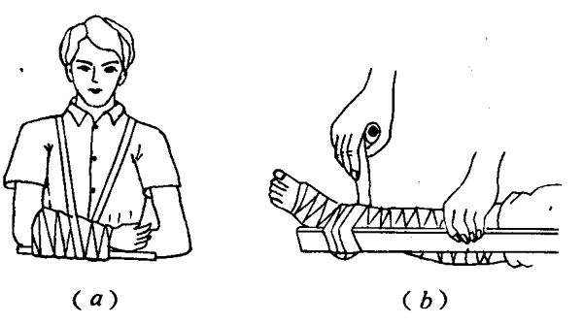
2
机械伤害应急救援
对骨折的伤员，应利用木板、竹片和绳布等捆绑骨折处的上下关节，固定骨折部位：也可将其上肢固定在身侧，下肢与下肢绑在一起。

Slide 20
2
机械伤害应急救援
对下肢伤口出血的伤员，应让其以头低脚高的姿势躺卧，使用消毒纱布或清洁织物覆盖伤口上，用绷带较紧地包扎止血，或者选择弹性好的橡皮管、橡皮等，捆绑在其在大腿2/3处
 | 对上肢出血者，捆绑在其上臂l/2处，以压迫止血，并每隔 25~40分钟放松一次，每次放松0.5~1分钟。
对下肢伤口出血的伤员，应让其以头低脚高的姿势躺卧，使用消毒纱布或清洁织物覆盖伤口上，用绷带较紧地包扎止血，或者选择弹性好的橡皮管、橡皮等，对上肢出血者，捆绑在其上臂l/2处，对下肢出血者，捆绑在其在大腿2/3处，以压迫止血，并每隔 25~40分钟放松一次，每次放松0.5~1分钟。

Slide 21
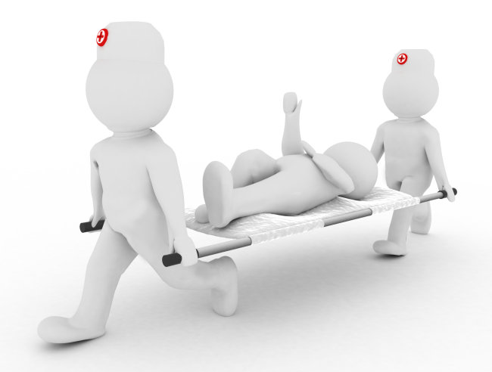
2
机械伤害应急救援
采取上述急救措施之后，要根据病情轻重，及时把伤员送往医院治疗。在转送医院的途中，应尽量减少颠波并密切注意伤员的呼吸、脉搏及伤口的等情况 。

Slide 22
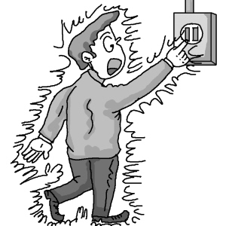
3
触电事故应急救援
电击是由于电流通过人体时造成的内部器官在生理上的反应和病变。随着电流的大小不同人体的反应也不同。如针刺感、击痛感、昏迷、心室颤动、呼吸困难或停止现象。
电击后对人体的伤害程度与通过人体电流的强度、电流持续的时间、电流的频率、电流通过人体的路径以及触电者的身体健康状况有关。

Slide 23
3
触电事故应急救援
使触电者迅速脱离电源
分秒必争
就地抢救
用正确的方法进行施救

Slide 24
3
触电事故应急救援
立即切断电源，或用不导电物体如干燥的木棍、竹棒或干布等物使伤员尽快脱离电源。急救者切勿直接接触触电伤员，防止自身触电而影响抢救工作的进行。

Slide 25
3
触电事故应急救援
当伤员脱离电源后，应立即检查伤员全身情况，特别是呼吸和心跳，发现呼吸、心跳停止时，应立即就地抢救。

Slide 26
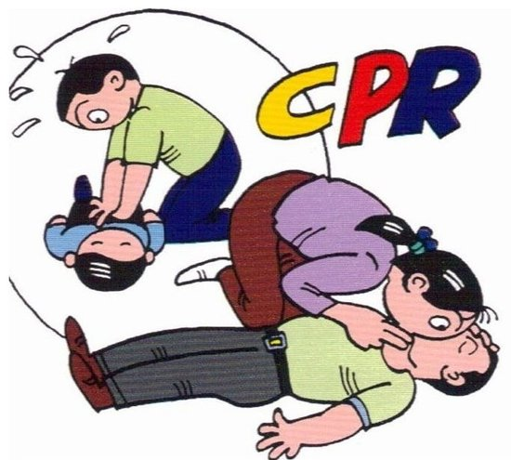
3
触电事故应急救援
轻症
即神志清醒，呼吸心跳均自主者，伤员就地平卧，严密观察，暂时不要站立或走动，防止继发休克或心衰。
重症一
呼吸停止，心搏存在者，就地平卧解松衣扣，通畅气道，立即口对口人工呼吸，亦可针刺人中、十宣、涌泉等穴。
重症二
心搏停止，呼吸存在者，应立即作胸外心脏按压。
Notes:
人中位于人体鼻唇沟的中点，是一个重要的急救穴位。位于上嘴唇沟的上三分之一与下三分之二交界处，为急救昏厥要穴。
在手十指尖端，距指甲游离缘0.1寸，左右共10个穴位。
涌泉穴，在人体足底穴位，位于足前部凹陷处第2、3趾趾缝纹头端与足跟连线的前三分之一处，为全身俞穴的最下部，乃是肾经的首穴。

Slide 27
3
触电事故应急救援
处理电击伤时，应注意有无其他损伤。如触电后弹离电源或自高空跌下，常并发颅脑外伤、血气胸、内脏破裂、四肢和骨盆骨折等。如有外伤、灼伤均需同时处理。
现场抢救中，不要随意移动伤员，若确需移动时，抢救
中断时间不应超过30秒。
移动伤员或将其送医院，除应使伤员平躺在
担架上并在背部垫以平硬阔木板外，应继续
抢救，心跳呼吸停止者要继续人工呼吸和胸
外心脏按压，在医院医务人员未能接替之前
不能终止 。

Slide 28
四、急救知识普及
心肺复苏术
心肺复苏术是心跳、呼吸骤然停止和意识丧失等意外情况发生时，给予迅速而有效的人工呼吸与心脏按压使呼吸循环重建并积极保护大脑，最终使大脑意识完全恢复。简单的说，就是通过胸外按压、口对口吹气使猝死的病人恢复心跳、呼吸。

Slide 29
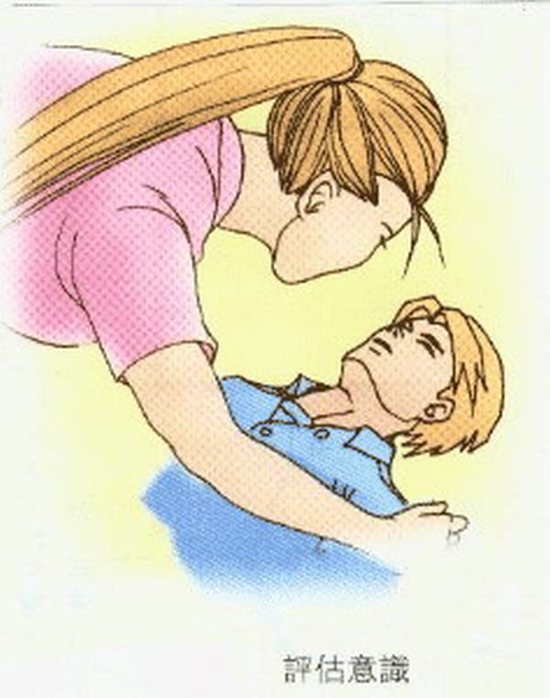
1
心肺复苏术流程
第一步
判断神识：
轻拍患者双肩、在耳边呼唤，手掐人中、合谷穴无反应、双侧瞳孔散大，可以断定患者神志丧失。如果清醒，要继续观察，如果没有反应则为昏迷。
判断呼吸：
看：胸部或腹部有无起伏。
听：口、鼻有无呼吸声音。
感觉：口鼻有无气流溢出。
Notes:
轻拍患者双肩、在耳边呼唤，手掐人中、合谷穴无反应、双侧瞳孔散大，可以断定患者神志丧失。（禁止摇动患者头部，防止损伤颈椎）。如果清醒（对呼唤有反应、 对痛刺激有反应），要继续观察，如果没有反应则为昏迷。

Slide 30
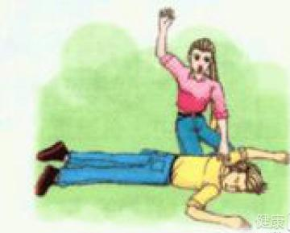
1
心肺复苏术流程
第二步
求救
打120求救，注意保持冷静，待120调度人员询问清楚再挂电话。
立即进行心肺复苏术。

Slide 31
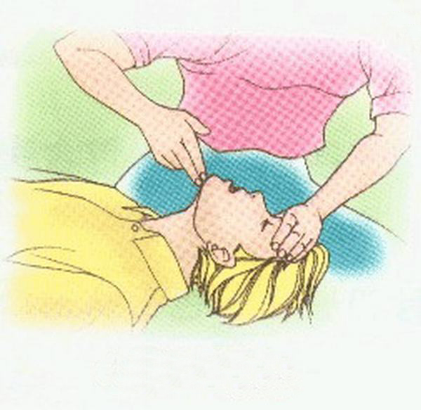
1
心肺复苏术流程
第三步
检查及畅通呼吸道：取出口内异物，清除分泌物。用一手推前额使头部尽量后仰，同时另一手将下颏向上方抬起。
注意：不要压到喉部及颌下软组织。
Notes:
下颏（ke），即下巴。

Slide 32
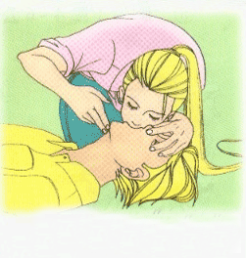
1
心肺复苏术流程
第四步
人工呼吸：
保持压额抬颏手法，用压住额头的手以拇指食指捏住患者鼻孔，张口罩紧患者口唇吹气，同时用眼角注视患者的胸廓，胸廓膨起为有效。待胸廓下降，吹第二口气。

Slide 33
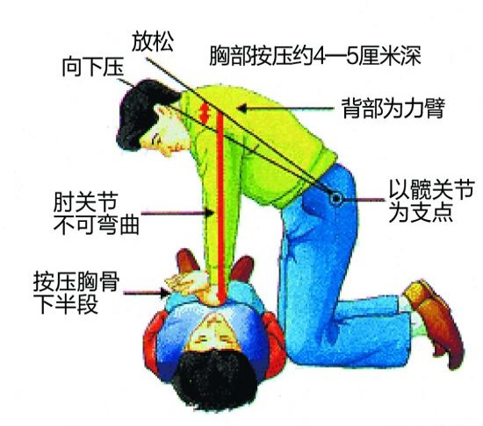
1
心肺复苏术流程
第五步
胸外心脏按压：
心脏按压部位——胸骨下半部，胸部正中央，双肩前倾在患者胸部正上方，腰挺直，以臀部为轴，用整个上半身的重量垂直下压，双手掌根重叠，手指互扣翘起，以掌根按压，手臂要挺直，胳膊肘不能打弯。
一般来说，心脏按压与人工呼吸比例为30：2。

Slide 34
1
心肺复苏术流程
①心音及大动脉搏动恢复
②收缩压≥60mmHg
③肤色转红润
④瞳孔回缩，光反应恢复
⑤自主呼吸恢复
心肺复苏有效指征

Slide 35
2
心肺复苏注意事项
注
意
事
项
口对口吹气量不宜过大。吹气时间不宜过长。吹气过程要注意观察患（伤）者气道是否通畅，胸廓是否被吹起。
胸外心脏按术只能在患（伤）者心脏停止跳动下才能施行。
口对口吹气和胸外心脏按压应同时进行。
胸外心脏按压的位置必须准确。
施行心肺复苏术时应将患（伤）者的衣扣及裤带解松，以免引起内脏损伤。
Notes:
口对口吹气量不宜过大，一般不超过1200毫升，胸廓稍起伏即可。吹气时间不宜过长，过长会引起急性胃扩张、胃胀气和呕吐。吹气过程要注意观察患（伤）者气道是否通畅，胸廓是否被吹起。
胸外心脏按术只能在患（伤）者心脏停止跳动下才能施行。
口对口吹气和胸外心脏按压应同时进行，严格按吹气和按压的比例操作，吹气和按压的次数过多和过少均会影响复苏的成败。
胸外心脏按压的位置必须准确。不准确容易损伤其他脏器。按压的力度要适宜，过大过猛容易使胸骨骨折，引起气胸血胸；按压的力度过轻，胸腔压力小，不足以推动血液循环。
施行心肺复苏术时应将患（伤）者的衣扣及裤带解松，以免引起内脏损伤。

Slide 36
感谢聆听
资源整合，产品服务
↓↓↓
公司官网 | http://www.bofety.com/
如需进一步沟通
↓↓↓
联系我们 | 15250014332 / 0512-68637852
扫码关注我们
获取第一手安全资讯
微信公众号
抖音

